Slide 1
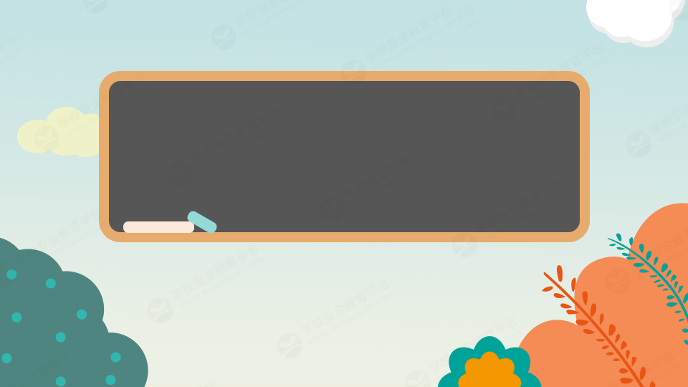
小猴哭了

Slide 2
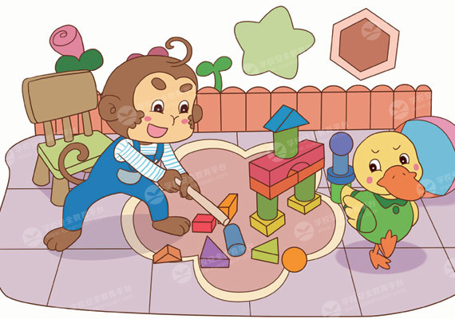
皮皮猴挥舞着捡到的小木棍，把小黄鸭的积木城堡弄塌了，小黄鸭生气地跑开了。

Slide 3
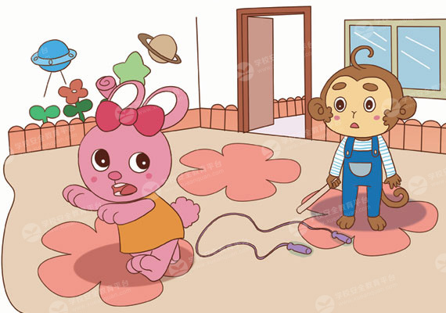
皮皮猴的小木棍差点打到正在跳绳的跳跳兔，大家都因为害怕跑得远远的，不和皮皮猴玩。

Slide 4
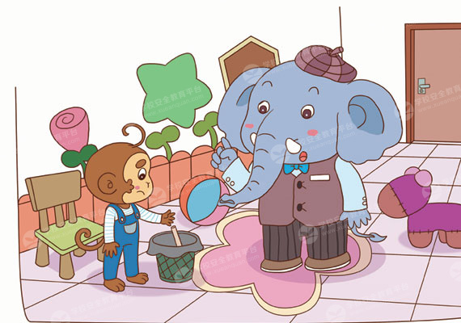
大象老师教育了皮皮猴，皮皮猴把小木棍扔进了垃圾桶。

Slide 5
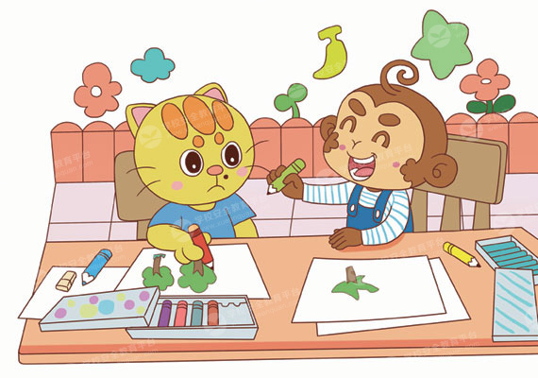
美术课上，皮皮猴拿尖尖的彩色笔在大眼猫的脸上点了一点，看着大眼猫的脸，皮皮猴哈哈大笑。

Slide 6
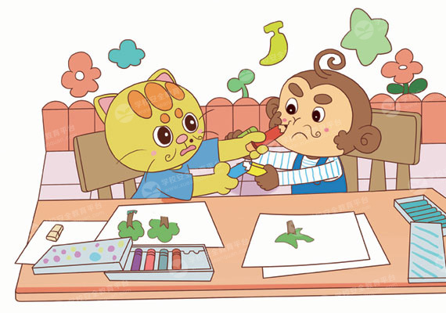
生气的大眼猫也回敬皮皮猴，它们拿着尖尖的画笔在对方脸上画来画去。

Slide 7
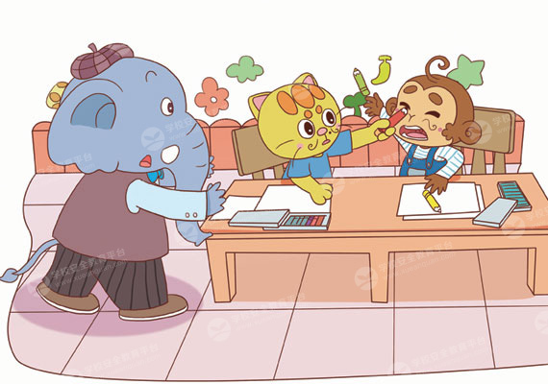
大眼猫不小心把笔戳到了皮皮猴的眼睛里，皮皮猴痛得“哇哇”大哭起来……

Slide 8
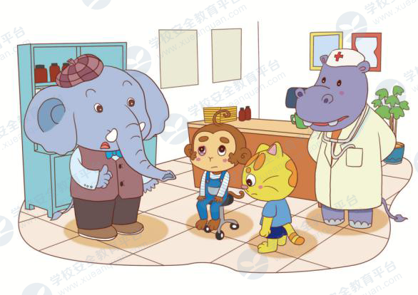
在医院里，大象老师批评了皮皮猴和大眼猫。

Slide 9
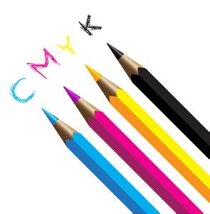
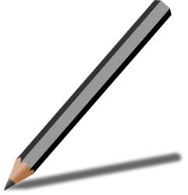
尖利的笔头容易伤害人，不要拿起来挥舞。

Slide 10
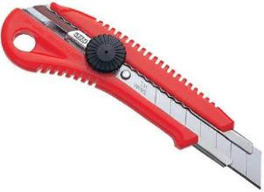
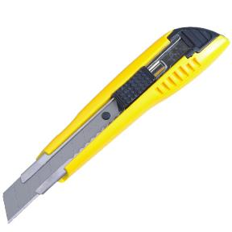
美工刀的刀刃非常锋利，会把你割伤，用完了一定要收好。

Slide 11
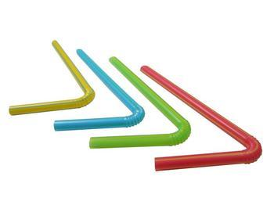
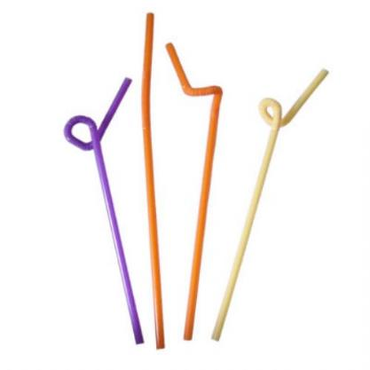
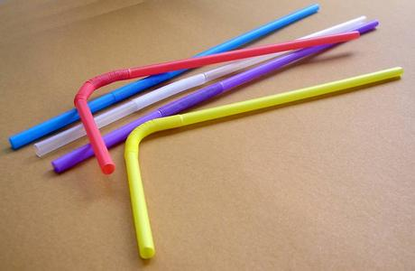
用吸管的时候，不要含着吸管追逐，否则可能会戳到自己。

Slide 12
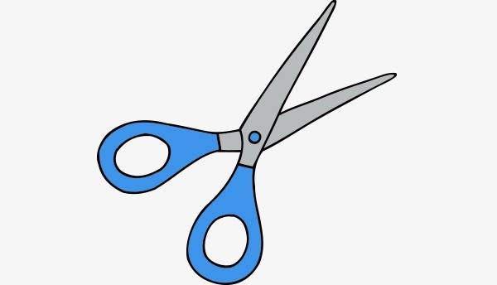
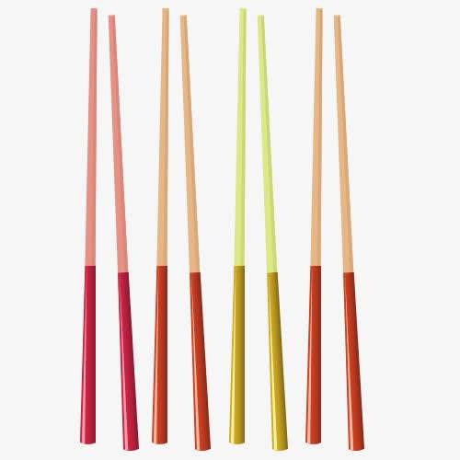
这些物品大家平时应该经常用吧？
剪
刀
筷子

Slide 13
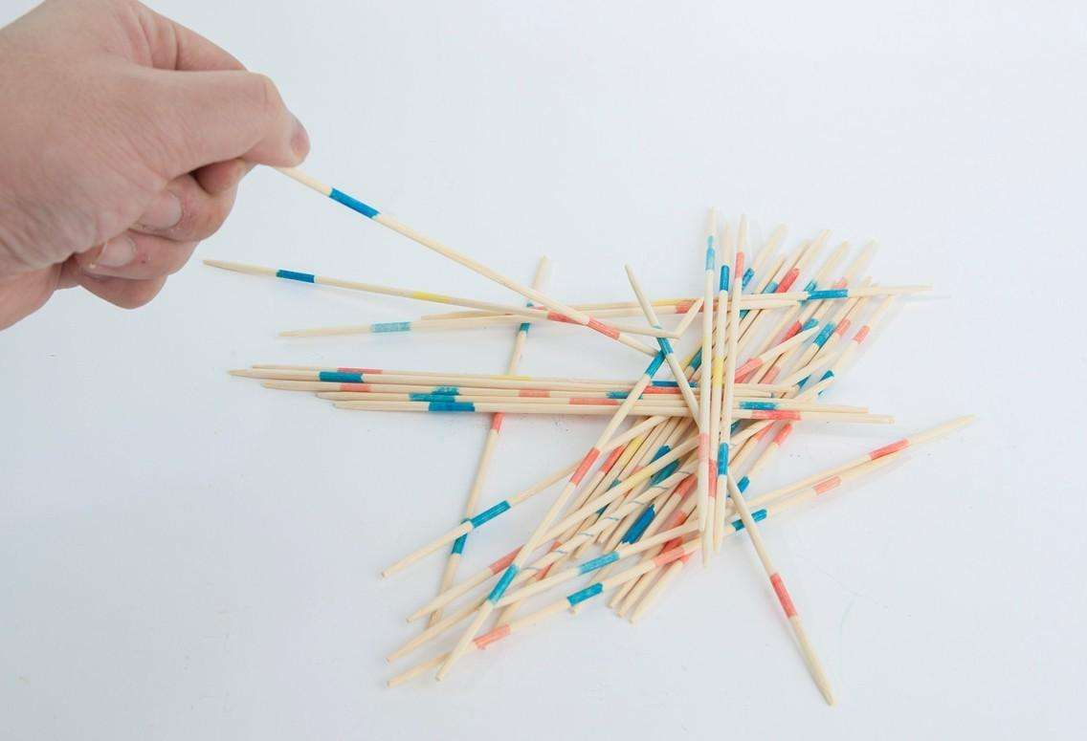
游戏棒

Slide 14

我们来看一看，下面这些行为对吗？

Slide 15
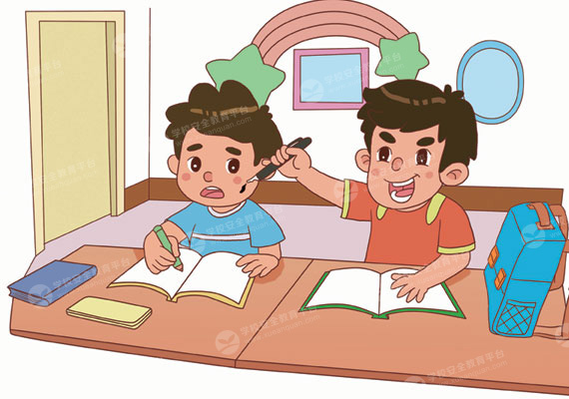
全全用尖尖的笔在别人脸上点墨水。
×

Slide 16
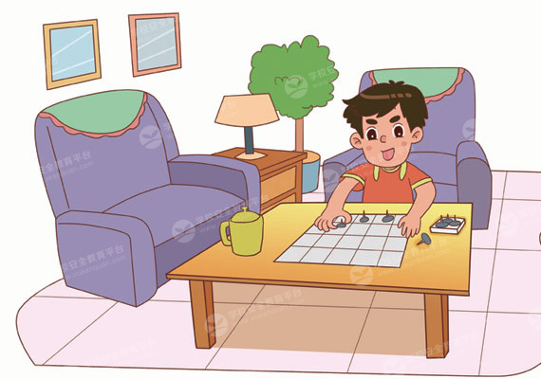
全全在家玩爸爸没放好的图钉。
×

Slide 17
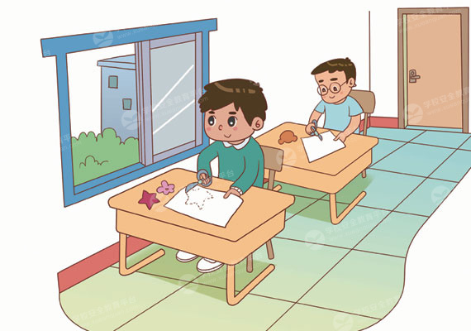
安安一边看着窗外一边剪纸。
×

Slide 18
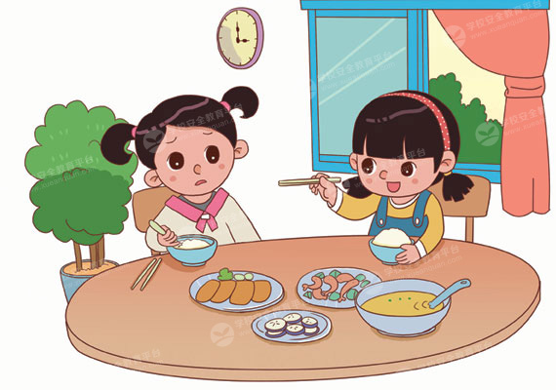
妮妮用筷子对着别人说话。
×

Slide 19


不拿尖锐物品跑，
不碰剪刀和小刀。
尖锐物品远离它，
注意安全最重要。

